Slide 1
Projeto 2: Identificação das rotas de menor custo em uma cidade
Aluno:
Paulo Victor de Aguiar

Slide 2
Projeto:
Descritor.h
Floyd.c
Programa.c

Slide 3
Descritor.h
#include <stdio.h>
#include <stdlib.h>
//Struct para armazenar os valores de distancia e tempo de cada rua
typedef struct{
int distancia;
int tempo;
}Rua;

Slide 4
Floyd.c
#include <stdio.h>
#include <stdlib.h>
#include "Descritor.h“
void floyd(Rua **matriz, int tamanho){
int k, i, j; //Contadores
Rua ***novamatriz;
}

Slide 5
Floyd.c
A matriz novamatriz é alocada em 3 níveis [k][i][j] do tamanho do int tamanho
A novamatriz[0][i][j] é criada em base da matriz original, aplicando a condição:
D[k-1][i][j] < D[k-1][i][k] + D[k-1][k][j]
Com a primeira matriz criada o mesmo processo acontece com as outras matrizes até chegarmos a n matrizes, sendo n = int tamanho.
A matriz original é atualizada com a ultima matriz criada.

Slide 6
Programa.c
#include <stdio.h>
#include <stdlib.h>
#include "Floyd.c"
int main() {
int i, j; // contadores
int ne; // n de esquinas (vertices)
int nr; //n de ruas (arestas)
Rua **r; // matriz do grafo de ruas
int u, v; // coordenadas
int ei, ef; //esquina inicial e esquina final
}

Slide 7
Programa.c
É obtido o numero de esquinas para fazer a alocação da matriz r
Com a alocação feita, a matriz r é iniciada com tempo e distancia infinito (1000)
Em seguida é lido o ponto de origem e destino e o numero de ruas. Conforme o numero de ruas é feito n leituras para obter as equinas que foram a rua e seu tempo e distancia
Por fim é imprimido a matriz original e a matriz com o floyd aplicado, mostrando o menor tempo e distancia total.

Slide 8
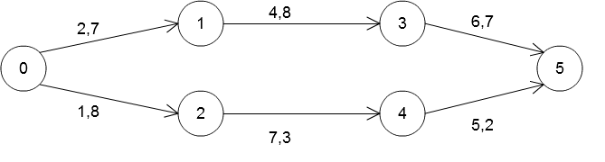
Grafo 1

Slide 9
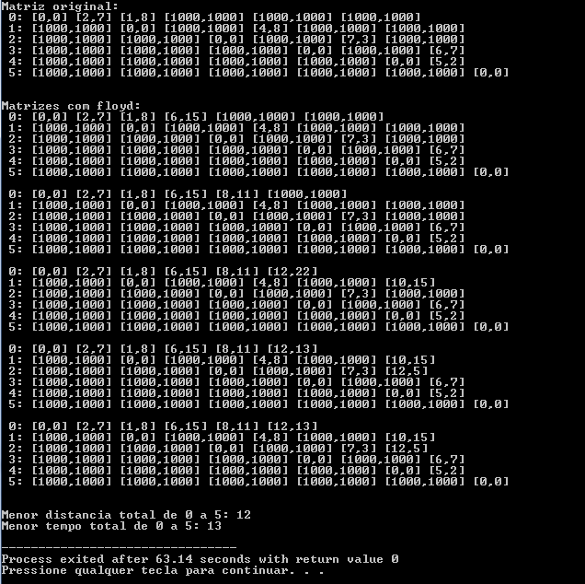

Slide 10
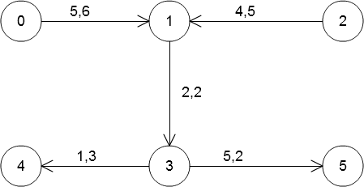
Grafo 2

Slide 11
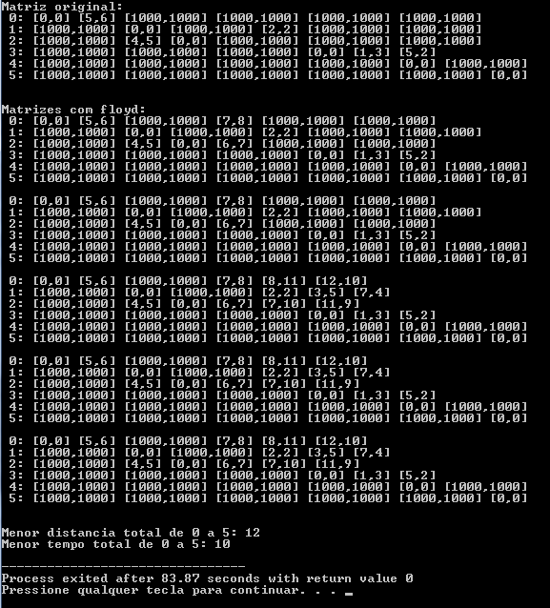

Slide 12
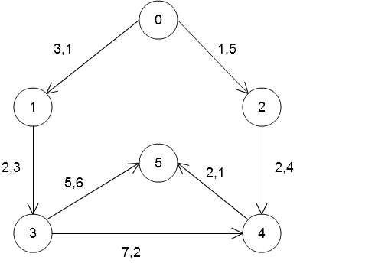
Grafo 3

Slide 13
